Slide 1
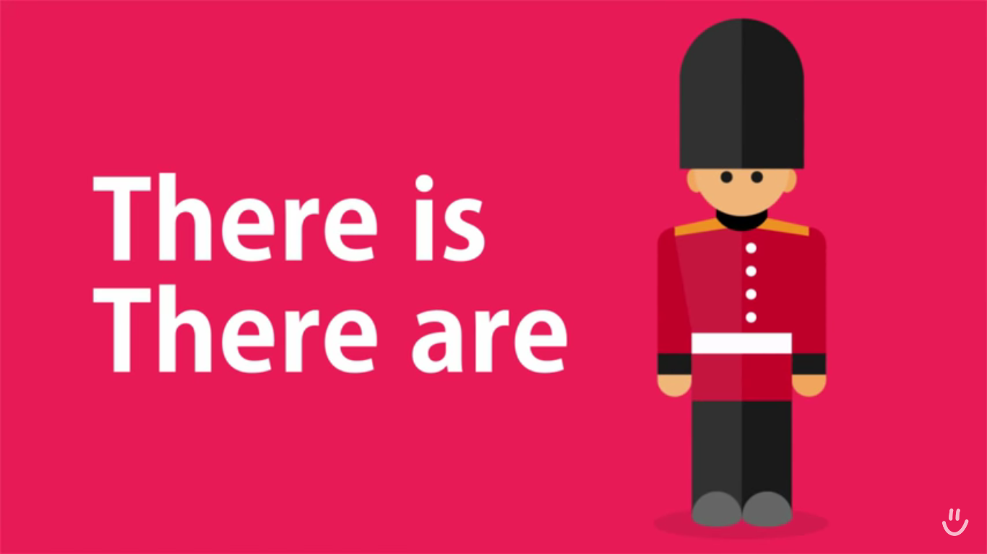

Slide 2
Оборот there с личной формой глагола to be в английском языке употребляется очень часто и имеет значение есть, имеется, находится, т.е. в тех случаях, когда говорящий хочет подчеркнуть факт наличия (отсутствия) какого-либо предмета или явления, а не место, в котором находится.

Slide 8
Если в предложении несколько подлежащих, то выбор формы глагола (is или are) определяется тем подлежащим, которое стоит первым.

Slide 11
Если английское предложение начинается с конструкции There is или There are на русский язык такое предложение следует переводить начиная с конца.
There are four books in the bag. –
В сумке четыре книги.

Slide 12
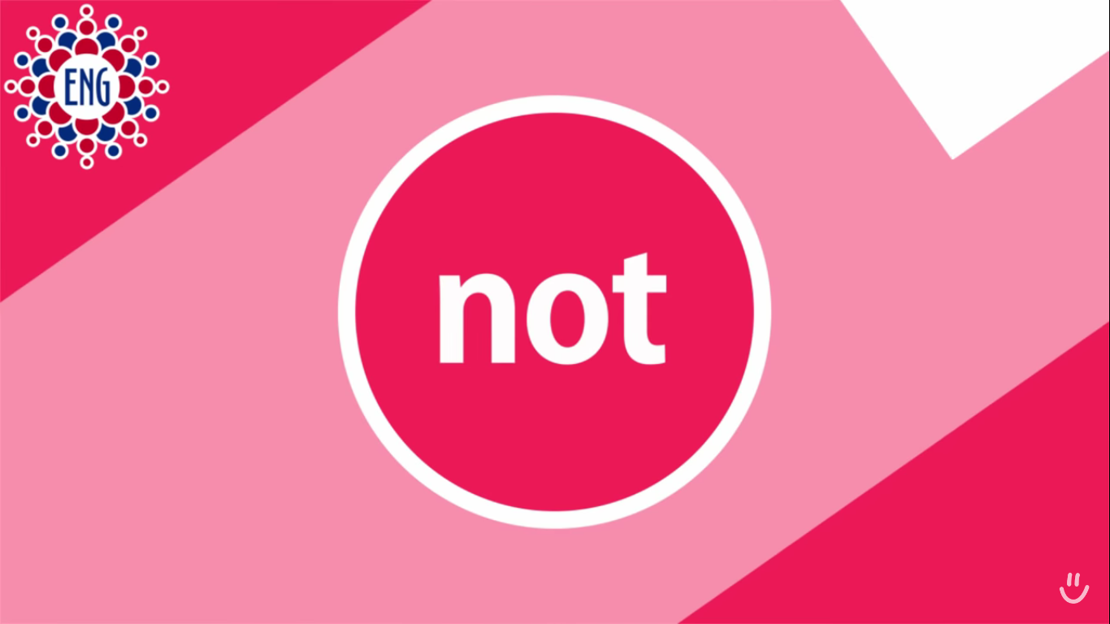

Slide 15
Отрицательную форму можно образовать также с помощью местоимения no, которое ставится перед существи-тельным. В этом случае существительное употребляется без артикля:
There is no flower in the vase.
There are no cats on the roof.

Slide 17
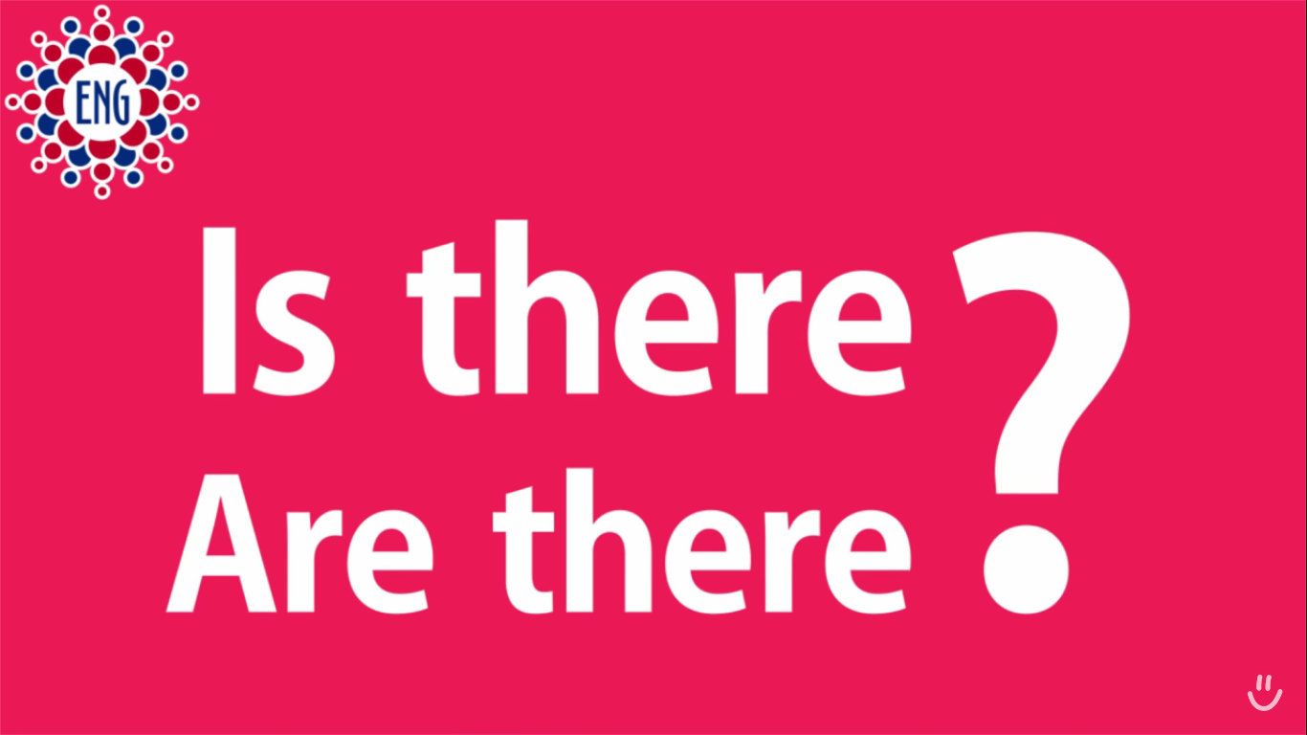

Slide 18
